Slide 1

CHỦ ĐỀ 2: PHÉP CỘNG, PHÉP TRỪ TRONG PHẠM VI 20
Bài 1: Phép trừ (qua 10) trong phạm vi 20 (Tiết 2)

Slide 2
YÊU CẦU CẦN ĐẠT
- Biết cách tính nhẩm kết quả phép trừ (qua 10) trong phạm vi 20.
- Thực hiện được các phép trừ 12,13 trừ đi một số.
- Trình bày bài giải của bài toán có lời văn liên quan đến phép trừ (qua 10) trong phạm vi 20.
- Vận dụng được các phép trừ (qua 10) trong phạm vi 20 trong thực tế cuộc sống.
- Nêu được bài toán phù hợp với tranh vẽ, mô hình đã có; trả lời được câu hỏi của bài toán để HS có cơ hội phát triển năng lực tư duy và lập luận toán học.
- Rèn luyện tính cẩn thận, nhanh nhẹn.

Slide 3



1
Tính 12 - 4
Tính 13 - 6
Tách: 12 = 10 + 2
10 - 4 =
+ 2 =
Tách: 13 = 10 + 3
10 - =
+ =
3
?
6
?
4
6
?
?
6
?
?
8
7
?
3
?
4
?
7
8
13 - 5 = ?
12 - 4 = ?

Slide 4







Tính nhẩm
7
12 – 6
6
12 – 5
=
9
12 – 4
8
=
12 – 3
=
=
5
4
=
3
12 – 8
=
=
12 – 7
12 – 9
12 – 2
10
=
2

Slide 5



3
Số?
- | 13 | 13 | 13 | 13 | 13 | 13
 | 4 | 5 | 6 | 7 | 8 | 9
 | 9 | ? | ? | ? | ? | ?
8
7
6
5
4

Slide 6

4
Tìm bông hoa cho ong đậu. Bông hoa nào có nhiều ong đậu nhất ?
Bông hoa số 6 có nhiều ong đậu nhất.

Slide 7
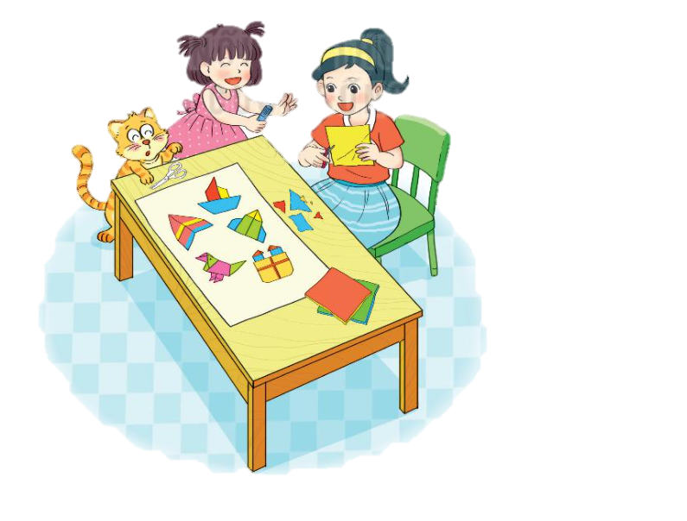
5
Mai có 13 tờ giấy màu. Mai đã dùng 5 tờ giấy màu để cắt dán bức tranh. Hỏi Mai còn lại bao nhiêu tờ giấy màu ?
Bài giải
Mai còn lại số giấy màu là:
13 – 5 = 8 (tờ)
Đáp số: 8 tờ

Slide 8





Tạm biệt và hẹn gặp lại
các con vào những tiết học sau!

